Slide 1
COLECCIÓN DE PRESENTACIONES
BURJC DIGITAL- Asignatura en Abierto
Grado Publicidad y RR.PP. Publicidad Interactiva
Grupo Ciberimaginario | María del Carmen Gálvez de la Cuesta – Sergio Álvarez García |2022/2023 | Esta obra está bajo una Licencia Atribución-CompartirIgual 4.0 Internacional (CC BY-SA 4.0) de Creative Commons

Slide 2
Posicionamiento web
SEO
Conceptos básicos

Slide 3
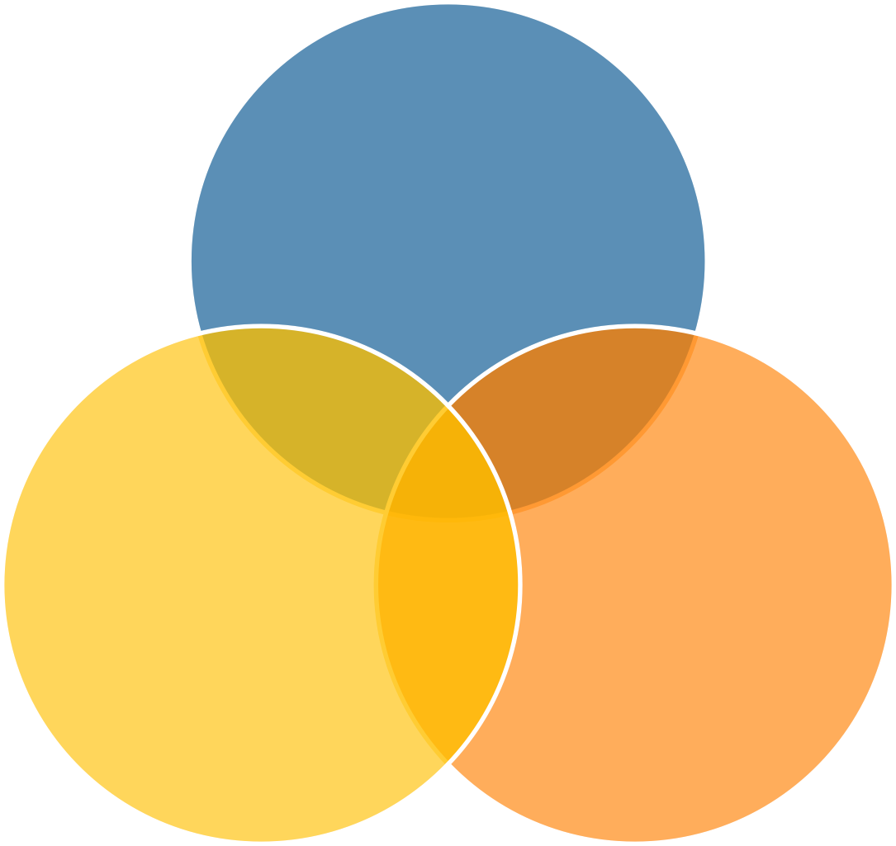
Operación de producto
Posicionamiento web
SEO
SEO
SEM -
Monetización
Analítica

Slide 4
Posicionamiento web
SEO
Definición y
características
Buscadores
SEO
KeyWords
Conceptos clave
SEO, Monetización y Analítica
Generales
De sitio y de página
Técnicas SEO
Aplicaciones
Black Hat SEO

Slide 5
Posicionamiento web
SEO
SEO y conceptos relacionados ➔ Definiciones
SEO (Search Engine Optimization)
Estrategias encaminadas a optimizar el posicionamiento Web para los motores de búsqueda
SEM (Search Engine Marketing)
Estrategias de marketing web destinadas a promover el posicionamiento mediante técnicas de eMarketing

Slide 6
Posicionamiento web
SEO
El acrónimo SEO, del inglés Search Engine Optimization, hace referencia a la disciplina que se encarga del estudio de las estrategias encaminadas a optimizar el
posicionamiento Web para los motores de búsqueda. De este modo, SEO como disciplina es el proceso por el cual una página web obtiene y mantiene posiciones notables en las páginas de resultados naturales de los buscadores, también llamados resultados orgánicos o algorítmicos. (Orense, 2008).
También es habitual utilizar el término para referirse al profesional que se dedica a esa tarea.
Las siglas SEM, del inglés Search Engine Marketing, se refiere al conjunto de estrategias de marketing web destinadas a promover el posicionamiento, la visibilidad y la “encontrabilidad” en los resultados ofrecidos por los sistemas de recuperación de información (singularmente en los buscadores, SERPs) de sitios o contenidos desplegados en Internet, mediante técnicas de eMarketing como los enlaces patrocinados, publicidad contextual, inclusión patrocinada en las listas de resultados…
Dentro de las estrategias SEM, poseen especial relevancia las ESM, o Enterprise
Search Marketing, que se encargan, específicamente, de la aplicación, gestión y medición de los sistemas SEM con la finalidad de evaluar un conjunto amplio de variables y unidades de análisis de repercusión directa para las empresas, tales como: unidades de negocio, zonas geográficas, targeting idiomático, etc.
Fuente: http://comunicaciondigital.es/conceptos-esenciales/

Slide 7
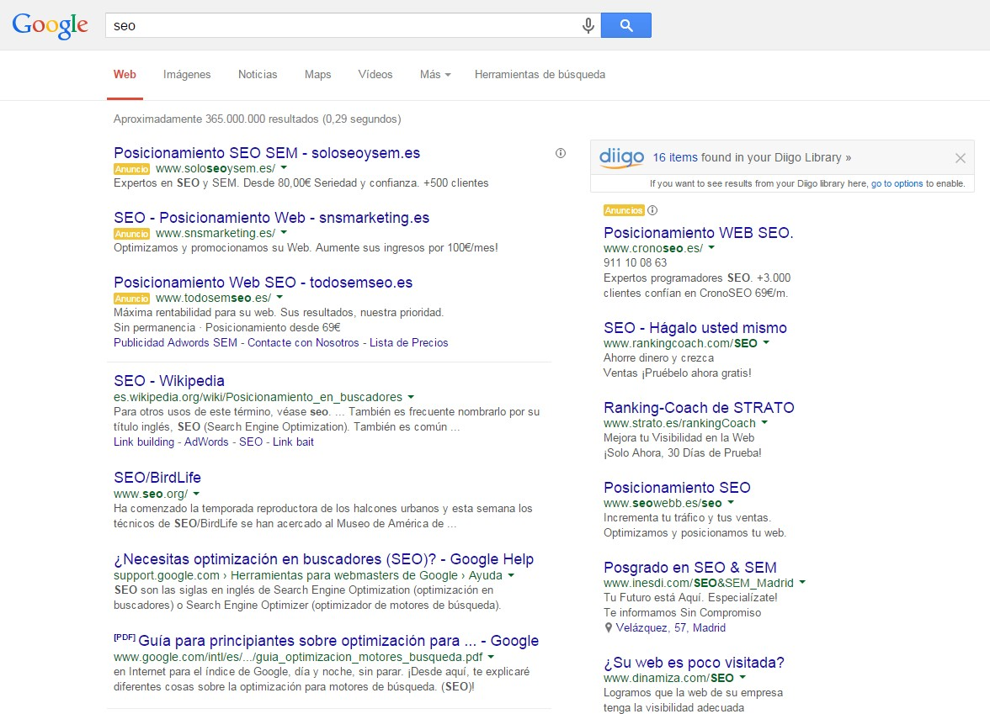
Search Engine Results Page
Posicionamiento web
SEO
SEM
SEM
SEO

Slide 8
Posicionamiento web
SEO
Muchos buscadores…

Slide 9
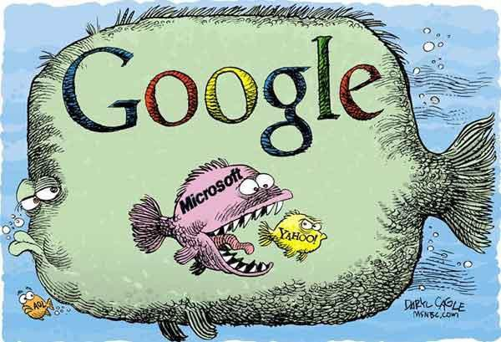
Posicionamiento web
SEO
Pero hay un monopolio de facto

Slide 10
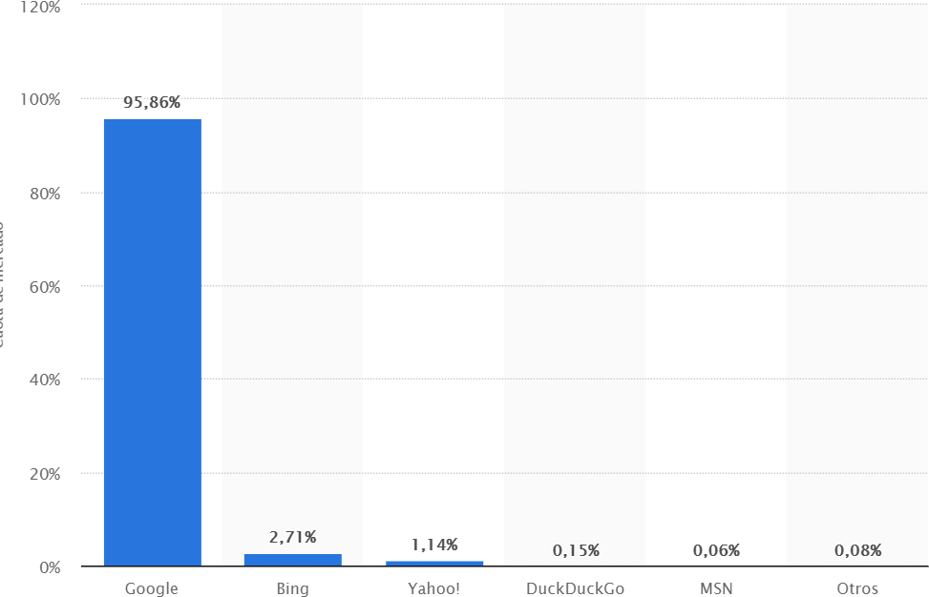
Posicionamiento web
SEO
Cuota de mercado de los motores de búsqueda usados en España por buscador (2018)
Fuente: Statista.com

Slide 11
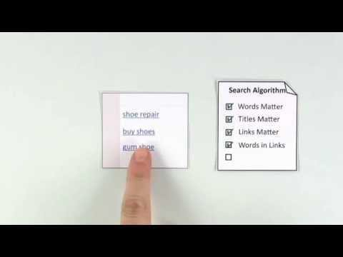
Posicionamiento web
SEO
Cómo funcionan los buscadores
La primera cuestión parte, necesariamente, de preguntarnos sobre qué y cómo saben los buscadores sobre los sitios web; en otras palabras, cómo operan. Es decir, cómo aprenden y se informan cuando sus robots (Googlebot, YahooSeeker…) rastrean la Web.
https://youtu.be/6kFyvovDNl8
Al igual que los internautas, los robots de los buscadores van saltando de página en página, toman nota de todos los links que han encontrado, y los vuelven a seguir. Y así siempre. Lógico –pensará usted- ¿Cómo iba a ser si no? (Fischer, 2007, pág. 67)
Y por eso es tan importante cuidar los enlaces, mimarlos. Si los enlaces alimentan los buscadores, y estos nos considerarán (entre otras muchas cosas) por ellos (por los que tengamos y por los que nos apunten) existen razones sobradamente poderosas para que los hipervínculos estén plenamente optimizados pensando en que, en cualquier momento, el rastreador (el motor de búsqueda) pasará a hacernos una visita. Aunque parezca increíble, existen innumerables enlaces en la Red cuyos autores han dado la espalda a cómo funcionan los buscadores, o bien están mal programados, o su programación es incompatible con ellos, o resuelven con URLs dinámicas cuya digestión resulta pesada para los motores de búsqueda (y todos sabemos lo incómodo que resulta esto…).
Fuente: http://comunicaciondigital.es/como-funcionan-los-buscadores/

Slide 12
Llevarse bien con los buscadores
Posicionamiento web
SEO
Si quieres que te vean, haz visible el dominio en los índices de los buscadores?
E1 - El Mundo - E2 - NYT
– Es importante que aparezca el mayor número de páginas del sitio en la búsqueda por el índice (site:www….)
Los buscadores se “alimentan”
de los hipervínculos: ¡Cuídalos!
Piensa en cómo busca la gente, y no como buscas tú en tu sitio (PALABRAS CLAVE, etiquetado)

Slide 13
Las Palabras clave
Posicionamiento web
SEO
“La diferencia entre la palabra adecuada
y la casi adecuada es la misma que entre un rayo
y una luciérnaga”
(Mark Twain)

Slide 14
Posicionamiento web
SEO
Palabras clave
Palabra clave es un conjunto de palabras (o una palabra a secas) relacionada con una posible búsqueda. Para aclararnos, cada palabra clave es una posible búsqueda que los usuarios pueden hacer en un buscador. El concepto técnico que se usa habitualmente proviene de su traducción al inglés: "Keyword“ (Desarrolloweb.com)
Las palabras clave son el sistema fundamental de recuperación (de construcción de sentencias de búsqueda) que se
utiliza en la Red; es obvio que existen otros (materias, índices…), pero este es el modelo privilegiado.
Podemos definirlas como todos aquellos términos, expresiones, frases, vocablos o locuciones que encarnan un concepto concreto, una idea o una representación de aquello que, en un ámbito preciso del saber, deseamos localizar. Son, por tanto, un elemento sincrético de naturaleza orgánica y estructural desde la dimensión de quienes las generan y las asocian a una información (pues codifican y abstraen el sentido general de una información más amplia), como indicial, ya que permiten a quienes recurren a ellas invocar paquetes informativos que, semánticamente, refieren parte o la totalidad del conocimiento que se apela en la búsqueda. La dificultad de encontrar las palabras clave adecuadas, que no es nada trivial, radica precisamente en conciliar ambos aspectos y, sobre todo, en ponerse en el lugar del usuario (de nuevo pensar en la experiencia de usuario) a la hora de generar las palabras clave de nuestros sitios.
(ComunicacionDigital.es)
¿Por qué es tan difícil definir palabras clave de búsqueda desde la perspectiva del cliente? Muy sencillo. Los empleados están acostumbrados al trato diario en su empresa con sus productos y sus nombres. Saben exactamente qué producto es bueno para cada cosa –o al menos hacen como si lo supieran-. Pero los clientes, especialmente los nuevos, suelen pensar de una manera completamente distinta. Ellos piensan a partir del problema, no “hacia atrás”, desde su solución. (Fischer, 2007, pág. 73)

Slide 15
Posicionamiento web
SEO
¿Cómo se busca?
¿Cómo buscan los usuarios en Internet?
¿Cómo buscamos en la Red?: 1 sola palabra: 13-20%
palabras: 30-33%
palabras: 24-28%
palabras: 25-21%
ó más palabras: 8-9%
¿Cómo afecta la búsqueda por voz a una estrategia SEO?

Slide 16
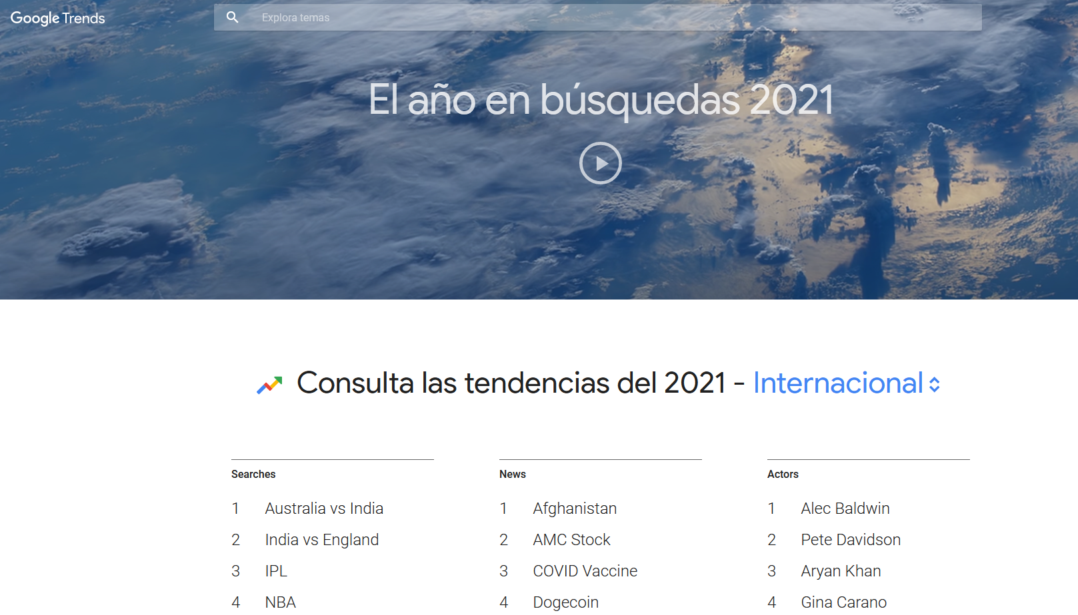
Posicionamiento web
SEO
https://trends.google.es/trends/yis/2021/GLOBAL/

Slide 17
Posicionamiento web
SEO
Herramientas para dar con las Palabras clave adecuadas
Saber qué es lo más popular
Analizar a nuestros competidores
Conocer cuál es la palabra adecuada

Slide 18
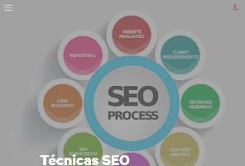
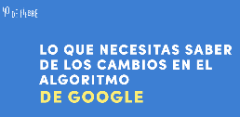
Posicionamiento web
Técnicas SEO
https://www.40defiebre.com/cambios-algoritmo-google/

Slide 19
Posicionamiento web
Técnicas SEO
GENERALES
Reglas básicas de aplicación que debemos considerar en todos los casos.
Las técnicas generales SEO recogen un conjunto de protocolos de carácter global que nos ilustra sobre la forma de comportarse los buscadores y, por tanto, debemos considerar de manera integral en la mejorar de posicionamiento de cualquier sitio web.
ESPECÍFICAS DE SITIO
Las técnicas generales recogen procedimientos que son aplicables de forma global a un sitio web, o lo que es lo mismo, que debemos tener en cuenta de forma global a la hora de diseñarlo.
ESPECÍFICAS DE PÁGINA
Procedimientos aplicables, de forma individual, a cada página de un sitio.
Las técnicas SEO específicas de página se refieren a todos aquellos procedimientos que deben seguirse en la elaboración de cada página con el fin de garantizar su mejor posicionamiento en los buscadores.
Normalmente, a la aplicación del conjunto de estas técnicas se denominan como One-Page, y suponen, básicamente, incluir información relevante en las principales etiquetas de la cabecera de un fichero HTML.

Slide 20
Generales > Vínculos
Posicionamiento web
SEO
“Popularidad de los links” (link popularity) No todos los enlaces son iguales
Algoritmo PageRankTM (PR): Valor numérico, de 1 a 10, que muestra la relevancia comparativa otorgada por Google a un sitio Web dentro de Internet, en función del
número de enlaces que recibe un sitio y
el valor (calidad) otorgado a los mismos.
Se trata de una referencia fundamental a nivel
empresarial.

Slide 21
Generales > Vínculos
Posicionamiento web
SEO
Algoritmo HITS: Mide la importancia de un documento en la Web, tomando como referencia la importancia de los sitios web en los que aparece citado, referido o enlazado. La relevancia se obtiene considerando dos categorías de sitios web relevantes:
“Hub”: Sitios muy enlazados (como los directorios DMOZ, Google o Yahoo!) y que, a su vez, enlazan a sitios considerados relevantes.
“Authority”: Sitios que representan, en versión digital, el concepto de la autoritas latina; es decir, sitios web que representan para muchos (y lo demuestran la cantidad de enlaces que apuntan a ellos) una referencia indiscutible en un tema dado.

Slide 22
Generales > Vínculos
Posicionamiento web
SEO
Pero hay cambios
“recientes” (desde comienzos de 2012) con Google Panda:
Otorgar jerarquía en función de la originalidad
Necesidad de “limpiar” las búsquedas de contenido spam, replicado…
Algunos desajustes:
Baneo de sitios con contenido permanente, poco actualizado, pero “legal”…
Mayor valor para:
El contenido de calidad
Webs usables,
accesibles… que ofrecen una buena experiencia de usuario
Menor valor para:
Los metatags

Slide 23
Optimización del sitio > Vínculos
Posicionamiento web
SEO
La importancia según la estructura de los enlaces
Mayor importancia de los dominios Top-Level (.es,
.edu, .org…)
Mayor relevancia de los enlaces cuando provienen de bloques o clases A y B distintos de la nuestra de
una dirección IP
45.21.121.76
Bloque: A B C D
– Importancia del texto del enlace ➔ cuanto más claro, mejor

Slide 24
Link Baiting > Técnicas
Posicionamiento web
SEO
Técnicas:
Contenidos sobre temas de actualidad
Contenidos “polémicos”: por el tema, por el personaje…
Contenidos o material descargable bajo licencias CC.
Contenidos “How to do”, listas de recomendaciones, solucionarios…
Contenidos humorísticos
“Cebo de enlaces”
Crear contenido que es susceptible de generar muchos enlaces
Importancia por su carácter viral

Slide 25
Posicionamiento web
SEO
Link building > Técnicas
Alta en directorios (Tienen mala fama y están considerados granjas de enlaces por la mayoría de los buscadores, pero existen directorios temáticos, que pueden ayudarte a mejorar tu posicionamiento en Google Business)
Analiza los enlaces de la competencia
Crea contenido de valor (marketing de contenidos)
Mejora el contenido ya existente
Publica artículos de invitado
Vigila y controla los enlaces rotos
Compra de enlaces (Backlinks, siempre buscando portales de calidad o páginas con autoridad…)

Slide 26
Optimización del sitio > Publicación
Posicionamiento web
SEO
Actualización constante
Relevancia del contenido
Un buen contenido es la mejor forma de generar enlaces y alcanzar un PageRank alto
Páginas muy optimizadas mejoran los resultados
¡Cuidar el peso de las páginas!
Los dominios, cuanto más viejos, mejor
Efecto Sandbox

Slide 27
Optimización de página
Posicionamiento web
SEO
Cuida tu código
Incluir siempre metainformación
<Title>, <Meta> keyword, description…
Entre 6 y 11 palabras
Lo más importante al principio
No duplicar palabras
Incluye textos alternativos (ALT) en todos los elementos no textuales
Muy importante en las imágenes.
Informa semánticamente tu documento (títulos, etc.)
Elabora un código limpio y sujeto a estándares

Slide 28
Optimización de página
Posicionamiento web
SEO
No pongas frenos
No frames
Lenguajes de script ➔ Seguir las recomendaciones y utilizarlos adecuadamente
CMS ➔ Convertir las dirección web dinámicas en URLs amigables
La imposición de ID de sesión y cookies sanciona el ranking de las páginas
Un vistazo al archivo robots.txt
Cuidado con los hosting muy económicos: ¿bueno, bonito y barato?

Slide 29
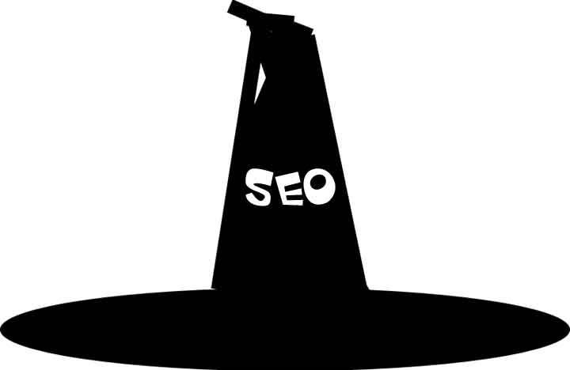
Posicionamiento web
SEO
Black Hat SEO

Slide 30
Black Hat SEO
Posicionamiento web
SEO
Conjunto de prácticas, estrategias y métodos que se sirven de técnicas no lícitas para mejorar el posicionamiento en los buscadores.
Son penalizadas por los buscadores ➔ Mala praxis profesional.
Frontera difusa, por lo que debemos tener cuidado para:
NO romper las reglas establecidas por los buscadores
NO afectar la experiencia de usuario de forma negativa debido a la aplicación de algunas de estas técnicas
NO presentar el contenido creado por algoritmos para generar contenido automático

Slide 31
Posicionamiento web
SEO
Black Hat SEO > Técnicas
Palabras clave
Enlaces
Páginas de engaño
Contenido
Saturación de la densidad de palabras clave
Sobre- optimización mecánica y tanteo (Keyword stuffing)
Granjas de links
Alta
variabilidad del número de enlaces
Enlaces rotos y a páginas “dudosas”
Doorway pages
Cloaking
Hacking
Copy me
Cambios rápidos e incoherentes de tema
http://comunicaciondigital.es/black-hat-seo-tecnicas/

